Slide 1
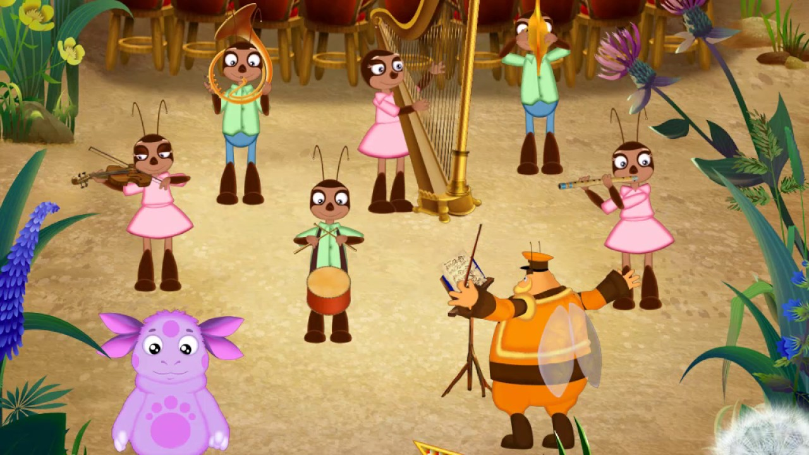
МБДОУ детский сад «Оленёнок»
Дистанционное
музыкальное занятие
Подготовительная группа
(Апрель, 4 неделя)
Муз. руководитель: Башкирцева Н.О.
Notes:
Коммуникативная полька

Slide 2
Музыкально-ритмические движения
Упражнение «Прыжки и поскоки»
Муз. И. Саца
Notes:
Коммуникативная полька

Slide 3
Музицирование
Игра «Дирижёр»
Раздать детям музыкальные инструменты, выбрать «дирижёра» и сыграть по предложенному «Дирижёром» ритмическому рисунку на музыкальных инструментах
Notes:
Коммуникативная полька

Slide 4
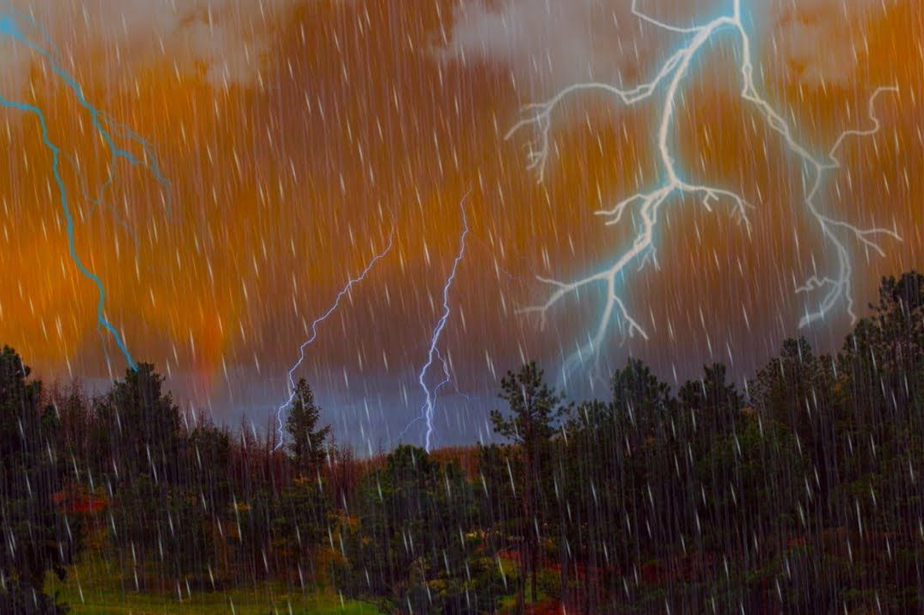
Восприятие музыки (слушание)
«Гром и дождь» музыка Т. Чудовой
Прослушать музыкальное произведение. Отметить характер музыки.

Slide 5
Развитие чувства ритма
Notes:
Коммуникативная полька

Slide 6
Пение
«Солнечный зайчик»
Музыка Виктора Голикова,
слова Гайды Лагздынь.
1. Зайчик солнечный, прыг-скок, Прогуляться вышел. Прыгнул ловко за окно, Побежал по крыше.
Прыг да скок, прыг да скок, Прыгнул на окошко. Прыг да скок, прыг да скок, И на нос Тимошке.
2. Тявкнул весело щенок: «Зайка, поиграем!» Припустился со всех ног С развесёлым лаем.
Прыг да скок, прыг да скок, Прыгает Тимошка. Прыг да скок, прыг да скок, А за ним и кошка.
Notes:
Задание – спеть песню.

Slide 7
Notes:
Задание – спеть песню.

